Slide 1


2019年度工作
总结报告
——软件测试朱娇

Slide 2
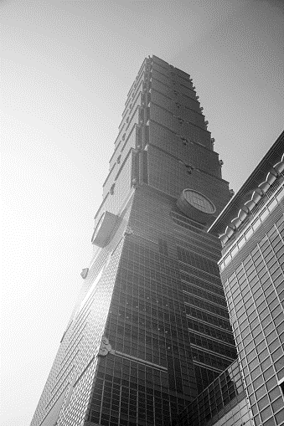
目录
CONTENTS
PART ONE 工作概况
01
PART TWO 工作亮点
02
PART THREE 经验教训
03
PART FOUR 改进计划
04

Slide 3

1

Slide 4
PART ONE
工作概况
维护
交付期间，部分系统提出了新的需求，需要继续开发、测试、维护。
1.民政救灾应急指挥中心综合信息管理平台
_{运行维护}
1.储备管理系统转测比较晚
2.临近交付时间，系统上进行了大的改动
3.后期开发人员的流失
项目交付
_{软件测试}
因储备管理系统没有稳定，在交付期间，做验收的测试，确保冒烟测试通过，期间很多问题也得不到及时的修正。
执行用例
2019.12.15-至今
_{软件测试}
2019.12.1-2019.12.15
1.执行用例，提单404个，严重42个，一般270个，细微39个，建议53个。
2.输出测试报告。
3.输出用户手册（民政、储备）。
2019.8.15-2019.11.30
需求分析
_{软件编码}
基于用户需求、原型、UI编写用例912条，测试场景文档5个。
2019.7.26-2019.8.15

Slide 5
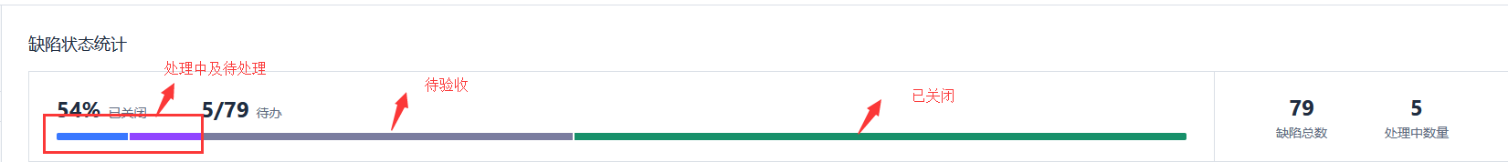
PART ONE
工作概况
项目交付
目前未完成：
1.所有bug 的关闭2.未完成系统到设备的接口测试
2.空气质量检测智能分析平台
确保各个因子不同时间点的数据正确性
执行用例
^{软件测试}
提单79个，严重13个，一般51个，细微及建议15个。
2019.12.30---
测试用例的输出
^{软件编码}
2019.12.13-至今
用例216条
2019.12.9-2019.12.13
需求分析
^{软件设计}
根据国家环境标准及原型、UI输出一些建议，项目经理采纳了部分意见并重新梳理了需求进行开发。
^{软件编码}
2019.12.1-2019.12.9

Slide 6
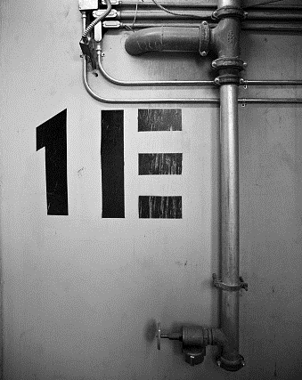
PART ONE
工作概况
3.大为e家
反馈目前大为e家的风险点
归纳问题
开始
期间
未来
分析需求
再进行全面的测试
输出测试场景

Slide 7
2

Slide 8
PART TWO
工作亮点
短时间
业务复杂
临近交付时间
不了解部分需求
201912
边测试边编写用户手册。
需求分析
201911
项目经理采纳了一些意见，并重新梳理了开发的任务。减少了开发成本。
文档
基于发现的bug，输出一个开发共性的问题，提高编码的质量。
201909-10
测试总结
201908
准备

Slide 9
3

Slide 10
PART THREE
经验教训
01
03
04
02
测试分析
bug定位
发现问题后，没有定时分析缺陷根源，帮助开发提高编码的质量，最后，导致同类问题问题增多。
沟通
问题定位的能力欠缺，会延长到开发修改问题的时间。
需求的评审
测试人员经常要与开发、项目经理等接触处理一些问题，处理不好的话会引起冲突，导致工作不好推进。
评审之前没有了解需求，因此，不会积极提出并发现问题，导致整个评审不会很高效。

Slide 11
4

Slide 12
PART FOUR
改进计划
2020Q1
2020Q2
2020Q3
2020Q4
提升测试业务能力帮助开发定时分析缺陷根源。
积极、有耐心跟相关人员进行沟通并处理好问题。
学习一些相关的技术。比如掌握程序设计的逻辑和面向对象的思维。
评审之前好好了解需求，并准备好需要在会议提出的问题。

Slide 13
PART FOUR
建言献策
提高项目管理的质量
项目经理重视重视学习和实践敏捷开发模式，让项目更好适应需求的变更，前期中期做好足够的工作，减少后期进行需求的变动。
合理的建议和交流能够让公司更快、更好的发展
开发提高自测能力
转测之前冒烟通过
活跃公司气氛
适当组织的团建活动。

Slide 14
2 0 1 9
THANK YOU

